Slide 1

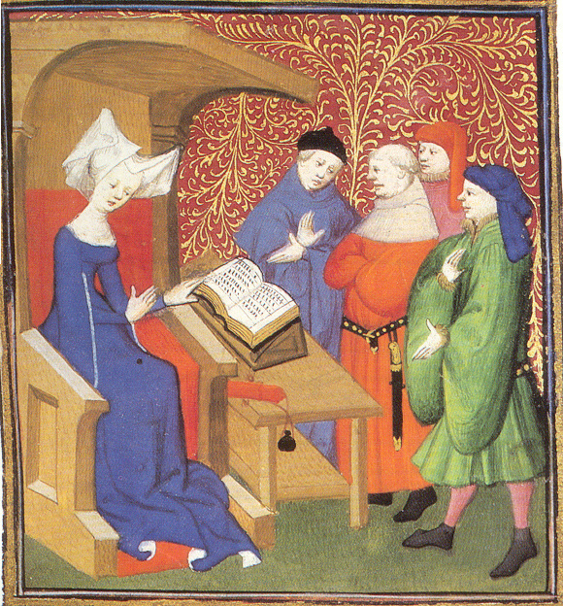
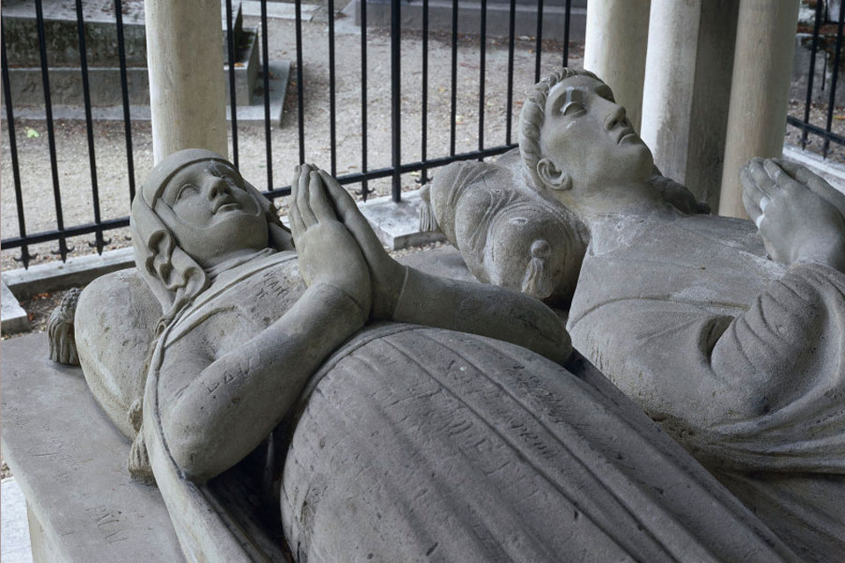
Université Ouverte de Besançon
Cycle: Feminisme et Culture Européenne
2. Trois représentantes emblématiques et très différentes
du féminisme européen

Slide 2
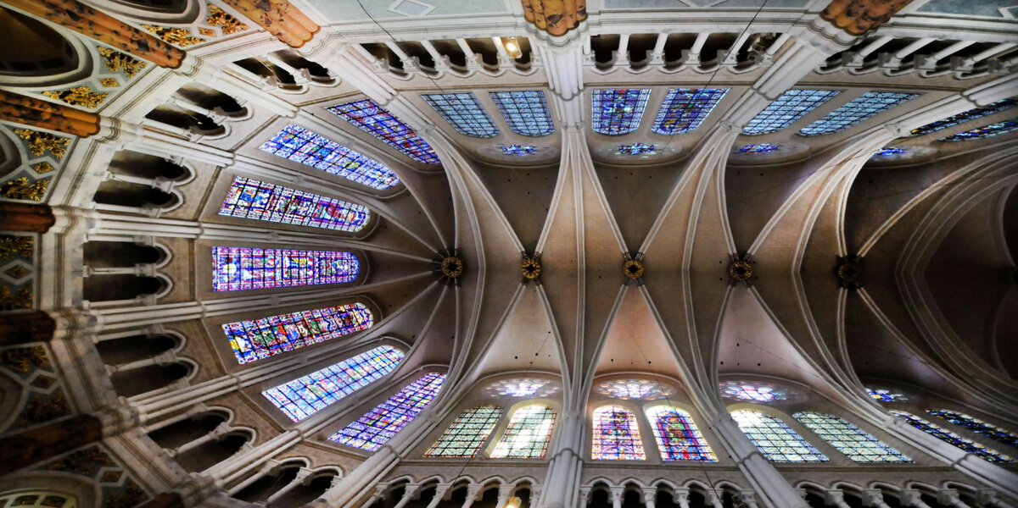
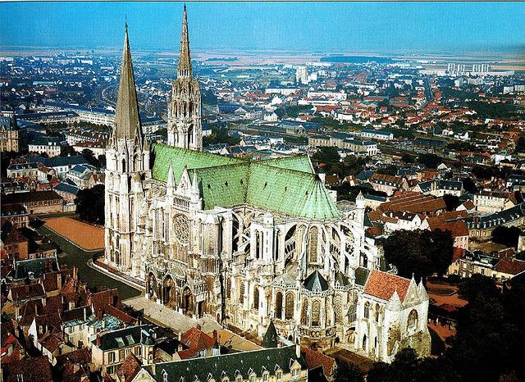
Introduction
Les réformes grégoriennes incitent les évêques à
mettre en scène leur pouvoir spirituel et temporel
par la construction des cathédrales habituellement
pourvues de deux tours, symboles masculins des deux
pouvoirs revendiqués par la hiérarchie religieuse.
A l’ombre des cathédrales les évêques fondaient et développaient
des Ecoles-Cathédrale. L’éducation commençait è être dispensée
en dehors des double-monastères. Ce mouvement marque deux
ruptures significatives: 1. Quelle place réservée aux femmes dans
cette nouvelle structure? 2. Que se passe-t-il quand l’unité entre
des études et un style de vie pratique est rompue?

Slide 3
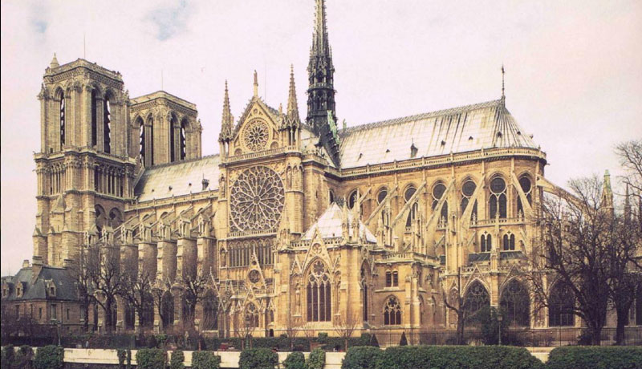
1. Abélard (1079-1142) et Héloise (1101-1164)
Pierre Abélard, l’aîné d’une pauvre famille noble d’Angleterre
interrompt sa vie de prêcheur itinérant et s’inscrit aux Ecoles-
Cathédrale de Chartres, Orléans et Paris. Il connaît un succès
fulgurant comme enseignant enthousiaste et éloquent, qui attire
des étudiants du fin-fond de la Suède.
Héloise rencontre Abélard à l’âge de 16 ans; elle était déjà versée
dans les arts traditionnels de la grammaire, rhétorique, musique,
géographie, astrionomie et théologie.
Abélard enseignait une triple vision des relations hommes-femmes à la suite d’Aristote et de Platon:
1. une polarité absolue où l’homme est le sexe fort, supérieur à la femme par la puissance de son corps,
intelligence et esprit;
2. une polarité renversée où la femme, le sexe plus faible, est supérieure à l’homme dans sa réponse
à la grâce et appel à la vie religieuse;
3. une union entre les deux quand ils unissent leurs forces respectives. Il justifie la dernière par Gal 3, 28
« il n’y a ni homme ni femme car vous êtes tous un dans le Christ » et du fait que hommes et femmes
peuvent faire partie du clergé comme diacres et diaconesses.

Slide 4
Il justifie ses positions de polarité par les quatre arguments suivants (selon les connaissances de son époque) :
L’aspect physiologique: la nature masculine est similaire aux os (dureté), alors que celle de la femme est similaire à la peau (douceur).
2. L’évidence du texte biblique: l’homme est la tête de la femme (Eph 5: 21-33; Col 3: 18).
3. Le philosophe païen Juvénal écrit « il n’y a rien de plus intolérable qu’une femme riche» (Sat. IV);
Juvénal stigmatisait dans ses Satyres les femmes romaines abusant de leur indépendance économique
reconnue dans la disposition légale du contrat de mariage sine manu où l’épouse dispose librement de sa dot.
4. Les femmes qui gouvernent sur des hommes sont corrompues par le diable – voir le cas d’Eve, qui n’est pas
créé à l’image de Dieu, mais seulement semblable à Dieu et pour cette raison est plus disposée au péché.
Héloise (1101-1164), est la nièce d’un chanoine de la Cathédrale Notre-Dame de Paris;
Héloise a des capacités intellectuelles exceptionnelles (ses citations sont impressionnantes);
Elle adopte la position de l’homme supérieur quant au corps, l’intelligence et l’esprit;
ainsi que celle de l’homme et de la femme différents et capables d’égalité dans la vie religieuse.
Leur histoire personnelle va illustrer comment TOUT CELA fonctionne dans la pratique.

Slide 5
Fulbert, l’oncle d’Héloise, embauche Abélard comme précepteur et l’installe dans sa maison.
Elle commence à idolâtrer Abélard « prends possession de tous les deux, mon corps et mon esprit »;
Quelle éducation a-t-elle reçu relatif à la relation homme-femme? Beaucoup de jeunes filles idolâtrent
l’homme dont elles sont amoureuses. Prisonnières dans un système de polarisation des sexes, l’idolâtrie
de l’homme leur fait envisager et espérer un avenir radieux; elles sont heureuses d’être courtisées,
« choisies » … mais savent-elles qu’il y a souvent des intérêts complexes en jeu?
Une nuit, Fulbert découvre qu’ils sont amants; il est enragé; les nouvelles s’ébruitent dans Paris. Et il met
Abélard à la porte. Heloise réalise qu’elle est enceinte et en avertit Abélard.
Abélard commence par la désigner comme coupable de ce qui est arrivé:
« la femme a humilié l’homme le plus noble et l’a ruiné »; c’est elle qui l’a séduit; »
Puis, en secret, il la conduit dans la maison familiale en Bretagne où elle donne la vie à un garçon qui ne survivra pas. Fulbert est en colère, car Héloise lui a échappée (n’était-elle pas sa propriété?). Abélard
propose de marier Héloise à la condition que le mariage reste secret. Mais Héloise refuse cette situation.
Héloise est connue pour ses arguments contre le mariage: « Elle écrit dans ses Lettres, « Je préfère l’amour
au mariage, la liberté au lien»; elle préfère être une amie, une maîtresse, une concubine, même une prostituée,
mais pas une épouse. Elle est particulièrement dégoûtée par les femmes qui se marient pour de l’argent;
pour elle, c’est la même chose que la prostitution. Elle ne voit pas en cela une stratégie pour survivre.

Slide 6
Ses arguments contre un mariage sont les suivants:
Abélard perdra son travail comme enseignant à l’Ecole Cathédrale;
Faire de la philosophie est incompatible avec une vie de famille (elle cite à ce sujet St. Jerôme et l’exemple de Socrate);
l’amour ne survit pas dans un mariage quand la routine s’installe, il survit seulement en dehors du
du mariage;
le mariage n’est pas un cadre positif pour qu’une vraie complémentarité entre les mariés puisse se développer quand ils
poursuivent une recherche intellectuelle ou philosophie/sagesse;
Malgré ses résistances , Fulbert et Abélard la persuadent de se marier en secret. Abélard retourne alors dans un logement
en solitaire et Héloise reste avec Fulbert. Mais Fulbert ne tient pas la promesse du secret et divulgue les nouvelles
du mariage. Quant à Héloise elle nie de s’être mariée; Fulbert est furieux; l’oncle et la niece se séparent avec éclat.
Abélard la conduit alors dans un couvent à Argenteuil. Elle s’habille en religieuse, mais ne prononce pas de voeux.
Fulbert organize alors la castration d’Abélard pendant une nuit. Les deux hommes se disputent leur pouvoir sur Héloise. Fulbert, comme “propriétaire” d’Héloise a tous les droits pour que sa volonté soit faite, et à laquelle tous les deux,
Abélard et Héloise, doivent se soumettre. La castration ruine tous les espoirs d’Abélard pour avancer dans une carrière
ecclésiastique et elle confirme la supériorité de Fulbert sur lui et Héloise.

Slide 7
Héloise croit fermément que tout est de sa faute et prononce des voeux de religieuse. Quant à lui, il prend des
voeux à l’Abbaye de Saint Denis.
Jusqu’à ce moment il avait toujours pensé en termes de “son avenir personnel” ou de “ perte de mon prestige” et
jamais en termes de perte de quelqu’un qu’il pourrait aimer. Une longue lettre d’Héloise va lui ouvrir les yeux …
Héloise décrit en detail l’amour qu’elle avait pour lui et les années de souffrance émotionnelle cela lui a coûtée.
Il répond qu’il pensait qu’elle avait la sagesse et toutes les facultés pour réussir sa vie par elle-même. Sa reaction est
celle de beaucoup d’hommes quand ils se séparent d’une femme. Il lui dit que l’amour du Christ pour elle était plus
important que son amour pour elle. Il écrit, “mon amour était concupiscence de la chair, et non pas amour”.
Il donne à Héloise et sa communaité une propriété qu’il avait reçue du Comte de Champagne, appelée “le Paraclet”
et il écrit une règle monastique pour elle et sa communauté, sur la base de celle de St. Benoît.
Abélard réussit de décrocher un emploi de professeur, et il entre en luttes ouvertes avec le conservative Bernard de Clairvaux, qui était une figure de proue dans la révitalisation du monachisme bénédictin avec la naissance de l’Ordre des
Cisterciens. Bernard fait condamner les écrits d’Abélard par le pape et Abelard part pour Rome en défense de sa cause.
Il fait halte à l’Abbeye de Cluny où Pierre le Vénérable, grand diplomate, parvient à les reconciler.
Mais les livres d’Abélard étaient brûlés à Rome et il reçut l’ordre de se retirer dans un monastère. Il devient moine à l’Abbaye de Cluny où il meurt. Pierre le Vénérable conduit sa dépouille au monastère du Paraclet selon la volonté d’Abélard.
Héloise sera enterrée à côté de lui après sa mort et il aura contribué à la fondation de l’Université Paris-Sorbonne.

Slide 8
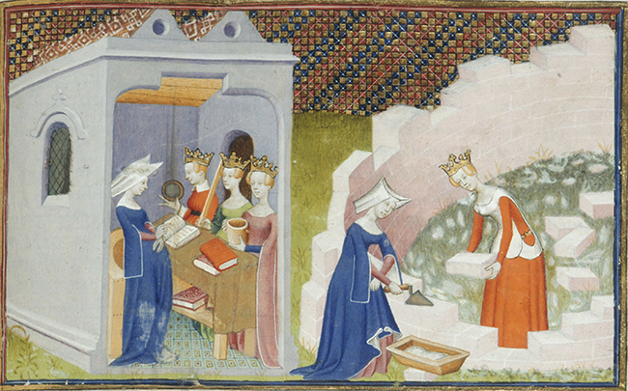
2. Christine de Pizan (1364-1430) - la première écrivaine féministe du monde occidental!
Son père est médecin et astrologue à la Cour de Charles V. Mariée à l’âge de 15 ans et veuve à 25 avec trois
enfants. Elle doit subvenir à la survie de sa famille et devient écrivaine! A la Cour de
France elle trouve des investisseurs fortunés et lance sa
«carrière» en prenant part à un débat littéraire (1401-1402).
Simone de Beauvoir écrit, “pour la première fois nous voyons
une femme pendre la plume pour defendre son sexe”.
Christine écrit plus de sept livres dont La Cité des Dames
et Le Trésor de la Cité des Dames. Elle écrit La Cité des Dames
en 1405 en réponse au portrait sévère donné de la nature
immorale et inconstante des femmes.
Comme femme elle doit se justifier d’écrire. Elle n’est ni
religieuse, ni théologienne. C’est pourquoi elle dérive son
autorité d’une vision … où elle est en dialogue avec Dame Raison, Dame Droiture, et Dame Justice.
Les trois Dames la chargent de construire la cité des dames et de la peupler avec les plus nobles et plus
parfaites femmes connues en ce monde. La cité doit être un rampart contre les accusations
brutales de la part des hommes et un mémorial de la veritable et louable nature des femmes.

Slide 9
Le terme « cité » rappelle l’œuvre de La Cité de Dieu de St. Augustin, qui évite une polarisation pure et dure
entre une vision chrétienne et païenne. Augustin reconnaît la valeur de femmes chrétiennes et citoyennes
romaines semblables à ses lectrices, des femmes vivant dans le monde.
Christine envisage une hiérarchie de femmes: en bas les « guerrière et inventrices », fondation de la Cité -
les femmes BONNES au milieu – et les saintes femmes en haut de la Cité: toutes ces femmes assurent par leurs interactions des unes avec les autres, un dépassement du cycle de l’ascension et de la chute propre
à toutes les civilisations humaines.
Christine assimile la misogynie à une doctrine extrêmement persuasive, qui est une hérésie. Elle transgresse
les lois de Dieu, car attaquer les femmes, c’est attaquer la raison, la nature, la société. Ceux qui suivent
cette doctrine font du mal à eux-mêmes (ils s’intoxiquent).
Elle justifie ce qu’elle dit en établissant une comparaison entre Marie au moment de l’Annonciation
(Lc 1, 26-32) et elle-même! Toutes les deux reçoivent le message d’un accomplissement prophétique –
elles reçoivent une mission – et le fruit de leur mission sera immortel.
Christine s’approprie l’autorité de Marie, une prophétesse envoyée par Dieu!
Son interprétation du terme « image de Dieu en Gen 1-2 = les femmes sont aussi intellectuelles que les
hommes; Eve est née à l’intérieur du paradis (une meilleure place). Adam a été pris de la terre dehors alors
qu’Eve provient de sa côte. Elle est sa compagne et non pas son esclave. Elle argumente contre la formule
d’Aristote et de Thomas d’Aquin : « la femme est déficient et accidentel = la création de Dieu est
incompatible avec quelque chose d’exécrable.

Slide 10
Quand les femmes adoptent des points des vue anti-féministes, elles développent une haine de soi-même
et elles doutent d’elles-mêmes. Elles doivent donc apprendre comment répondre aux opinions misogynes.
1. l’anamnesis=il faut faire mémoire d’une connaissance oubliée et effacée de la femme comme BONNE
et faire la différence entre attitudes et langage favorables et défavorables aux femmes;
2. l’ingratitude des hommes fait empirer la condition humaine. Pourquoi auraient-ils de la gratitude
car ils sont supérieurs de toute façon. Cette ingratitude compromet les relations entre hommes et
femmes et dans la société. Hommes et femmes doivent se souvenir que c’est par une femme (Marie)
que la porte du paradis a été réouverte!
3. puiser son inspiration des femmes qui construisent la cité et non pas des femmes qui agissent
en hommes;
4. “le discours habile devrait faire partie du répertoire morale de toute femme”.
Christine fustige l’utilisation de termes vulgaires; la diffamation injuste des femmes dans des textes
littéraires est à prohiber. Elle argumente que les femmes, qu’elles soient païennes ou chrétiennes, ont
usé un langage en faveur de propos positifs. Les propos misogynes sont toujours négatives.
5. le corps des femmes est un lieu de vertu plutôt que de vice – ils convient de dé-érotiser attitudes et
langage pour le bien de l’Etat.

Slide 11
Quelques limites dans la littérature de Christine de Pizan
Les différents rôles basés sur une division des sexes pour assurer un bon fonctionnement de la société.
Elle ne voit pas comment quelque chose peut être BON et diviser en même temps!
Elle tente de persuader les misogynes du potentiel intellectuel et moral des femmes plutôt que
d’agir en faveur d’une réforme de la société pour que les femmes puissent accéder à tous les rôles sociaux.
Elle place les épouses et mères au-dessus des guerrires et inventrices probablement parce que sa société
attendait de ses lectrices de remplir le rôle d’épouse et mère d’abord.
Elle veut encourager les qualités exceptionnelles des femmes dans leur condition sociale existente,
et non pas les changer.
Elle veut inspirer ses lecteurs/lectrices plutôt que critiquer ses contemporains et offrir un modèle
de femme dans lequel TOUTES les femmes médiévales peuvent se reconnaître.
Sa prise de distance par rapport à une image d’Eve qui corrompt l’homme et son l’insistance sur des
attitudes vertueuses des femmes sont des sujets adoptés par des écrivains masculins et pro-féministes (voir:
Alvaro de Luna, Libro de las virtuosas y claras mugeres, 1446), car cela plaît aux femmes sans rien changer
pour les hommes. Elle reverse l’image des femmes comme faibles et pêcheresses, mais elle ne dit
presque rien sur la manière dont cela pourrait affecter les rôles sociaux des femmes.

Slide 12
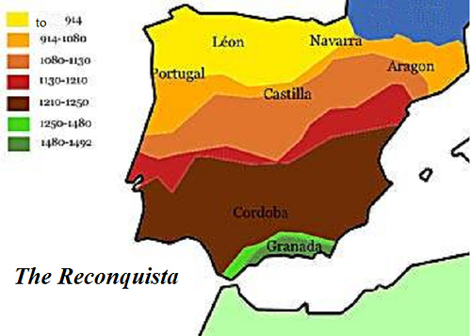
Isabelle de Castille, Isabelle la Catholique et Reine Guerrière (1451-1504) –
Isabelle a dû guerroyer pour conquérir le trône contre un demi-frère
et s’attribue l’usage hautement symbolique de l’épée; elle rejette la vision
hommes-femmes sur le modèle mari = roi, père, juge, épée
et épouse = reine/consort, mère, avocate, bouclier!
C’est elle qui choisit son époux (Ferdinand d’Aragon); elle lui impose un
contrat de mariage qui lui permet d’exercer ses droits de reine reignante.
Elle achève la reconquête sur les musulmans et harangue ses troupes
de la même manière Elizabeth I d’Angleterre le fera à Tilbury en 1588
avant la défaite de l’Armada espagnole.
Pour faire accepter son image de reine guerrière elle soigne son image publique et se présente comme une
« nouvelle vierge Marie » qui apporte le salut à l’Espagne;
comme une mère idéale qui donne naissance à un fils, l’héritier légitime du trône;
elle négocie avec succès sa position de pouvoir dans une société hautement patriarchale.
ELLE finance l’expédition de Christophe Colomb et elle fonde l’Inquisition (1478) pour maintenir la limpieza de sangre = des arbres généalogiques purs de toute trace juive et musulmane! De cette manière elle assure son
LONG règne (1474-1504) en imposant un Catholicisme triumphant et en développant l’Empire Espagnol .

Slide 13
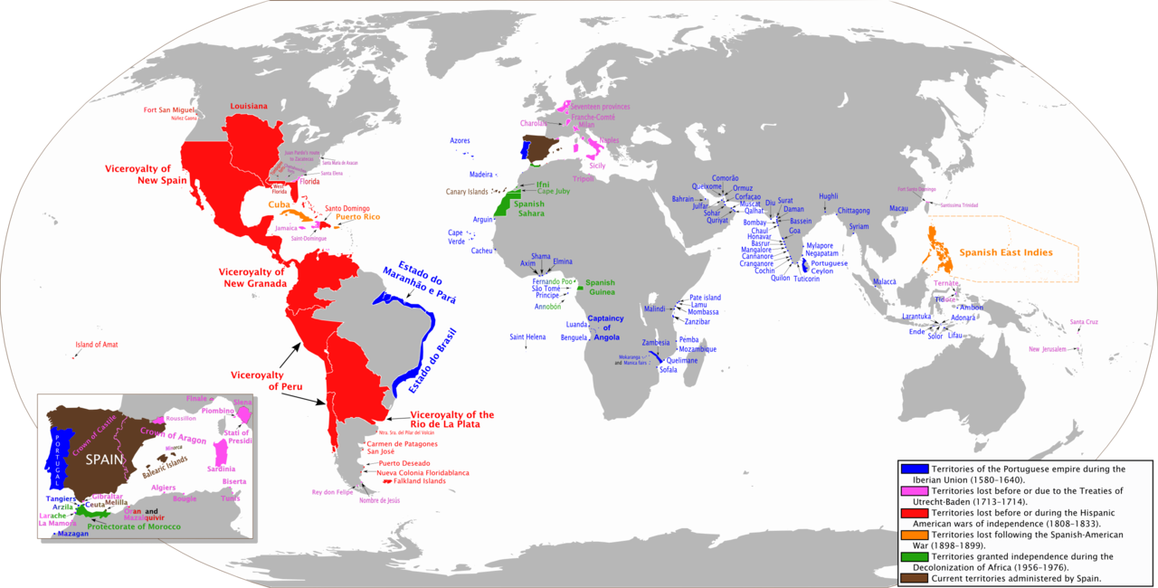
Le règne d’Isabelle crée des conditions très favorables aux femmes pour accéder à une vie publique. Les
couvents féminins espagnols deviennent des places incontournables où se prennent des décisions politiques
et économiques. Des femmes laïques (beatas) développent leur propre vie spirituelle, et échappent au contrôle des prêtres, maris, et autres « protecteurs », tels des pères ou beaux-pères décidés à leur imposer des maris.
La fondation de l’Empire espagnol fait que beaucoup
d’hommes émigrent sur le continent américain du
Sud et du Nord ou rejoignent l’armée espagnole
… pendant que les femmes prennent en main
le commerce et mettent en place un système
judiciaire en leur faveur.
Mais le pouvoir fulgurant des femmes fait
aussi naître une ANXIETE de plus en plus
grande en particulier de la part du clergé! –
Les hommes CRAIGNENT des femmes
insoumises! Le problème est habilement mis en
scène dans des pièces de théâtre. Voir: La Mégère apprivoisée de Shakespeare.

Slide 14
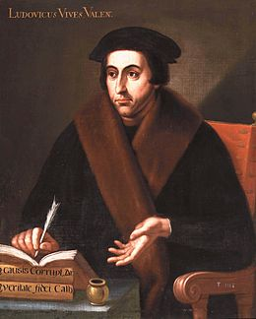
La fille d’Isabelle la Catholique, Catherine d’Aragon, femme de Henry VIII
d’Angleterre a moins de succès à marcher dans les pas de sa mère. Elle
transmet à sa fille Mary Tudor un message ambitieux au sujet de la condition
féminine. Marie la Sanglante, reine reignante d’Angleterre, marchera
davantage dans les pas de sa grand-mère, Isabelle de Castille, Catholique
intransigeante, mais elle est infertile et son règne sera de courte durée (1553-1558).
Catherine demande à Juan Luiz Vives (1492-1540), humaniste, philosophe, et
pédagogue d’écrire pour sa fille Marie De Institutionae Feminae Christianae/
De l’Education des Femmes Chrétiennes ((1523). Il adopte un style ambivalent
qui combine des positions à la fois féministes et anti-féministes, car il est en
faveur de l’éducation des femmes, mais doute surtout de leurs capacités
d’y parvenir.
Son livre Sur les Devoirs du Mari (De los Deberes del Marido) est centré sur la manière dont il
convient de choisir et gouverner une épouse. L’ adultère est un crime pour les femmes, mais pas pour
les hommes; un mari peut tuer sa femme sans être poursuivi.

Slide 15
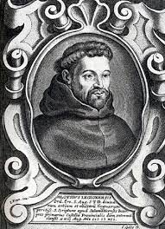
Frère Luis de Léon (1528-1591), moine augustinien et professeur à l’Université de Salamanque,
écrit La Femme de Maison Parfaite/La Perfecta Casada (1583) –
où il porte aux nues la femme qui reste à la maison et ne s’occupe que
des affaires domestiques.
Selon lui une « femme excellente » est une chose rare » ce qui devrait faire
inciter toute jeune fille à vouloir être « rare ». Il est interdit aux femmes
d’enseigner, car elles sont facilement corruptibles et susceptibles au péché.
Les hommes sont faits pour la vie publique, les femmes pour la clôture
pour leur propre bien, mais cette disposition traduit l’obsession persistante
de maintenir l’arbre généalogique familiale pure de toute tâche non-catholique
voulue par Isabelle, la Catholique, mais il est contre l’indépendance affichée
par Isabelle.
L’obéissance d’une épouse et la dédication à son mari déterminent son
honneur. L’honneur du mari consiste dans son habileté de contrôler sa
femme, ce qui inclut son corps et sa fertilité.
Ces enseignements sont à l’origine d’un environnement extrêmement oppressive pour femmes mariées.
Voir article associé à ce sujet: Karin Heller, 1515-2015: Térèse d’Avila entre Tir Croisé et Exaltation de
l’Institution ecclésiastique https://digitalcommons.whitworth.edu/theologyfaculty/3/

